Slide 1
Актуальные вопросы использования электронной подписи в 2022 году
2022

Slide 2
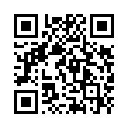
ИЗМЕНЕНИЯ В ФЕДЕРАЛЬНЫЙ ЗАКОН
«ОБ ЭЛЕКТРОННОЙ ПОДПИСИ»
С 01.01.2022 вступили в силу все положения Федерального закона от 27 декабря 2019 №476-ФЗ (изменения в Федеральный закон от 06.04.2011 №63-ФЗ «Об электронной подписи»)
Удостоверяющие центры
УЦ ФНС России
(для ЮЛ/ИП,
нотариусам)
УЦ Банка России
(для кредитных и
финансовых
ЮЛ и ИП)
УЦ Федерального
Казначейства
(для гос.органов,
органов МСУ, их
подведомственным ЮЛ)
Коммерческие УЦ,
получившие
аккредитацию
Минцифры РФ
(для ФЛ)
01.01.2022 закончилась аккредитация у всех УЦ, полученная до 01.07.2020.
01.01.2022 закончился срок действия «старых» КЭП, полученных в УЦ со «старой» аккредитацией (которые не входят в список 41 аккредитованных УЦ).
С 01.01.2022 руководители ЮЛ, ИП, нотариусы должны использовать КЭП и КСКПЭП, полученные в УЦ ФНС России или ранее полученные в аккредитованных по новым требованиям коммерческих УЦ (с учетом разъяснений Минцифры от 10.08.2021 № ОП-П15-085-33604).

Slide 3
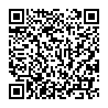
РАЗЪЯСНЕНИЯ МИНЦИФРЫ ПО ИСПОЛЬЗОВАНИЮ КЭП В 2022 ГОДУ
Порядок применения после 1 января 2022 года сертификатов квалифицированной электронной подписи, выданных удостоверяющими центрами, аккредитованными после 1 июля 2020 года.
ЮЛ и ИП, получившие квалифицированные сертификаты КПЭП, созданные аккредитованными после 1 июля 2020 года УЦ, вправе применять такие сертификаты после 1 января 2022 года до окончания срока действия таких сертификатов, но не позднее 01 января 2023 (в соответствии с Федеральным законом от 30.12.202 № 443-ФЗ).
По окончании срока действия квалифицированных сертификатов КПЭП ЮЛ и ИП могут использовать только сертификаты квалифицированной электронной подписи, выданные удостоверяющим центром ФНС России.
https://www.nalog.gov.ru/rn77/related_activities/el_doc/use_electronic_sign/11198711/

Slide 4
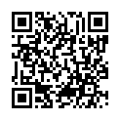
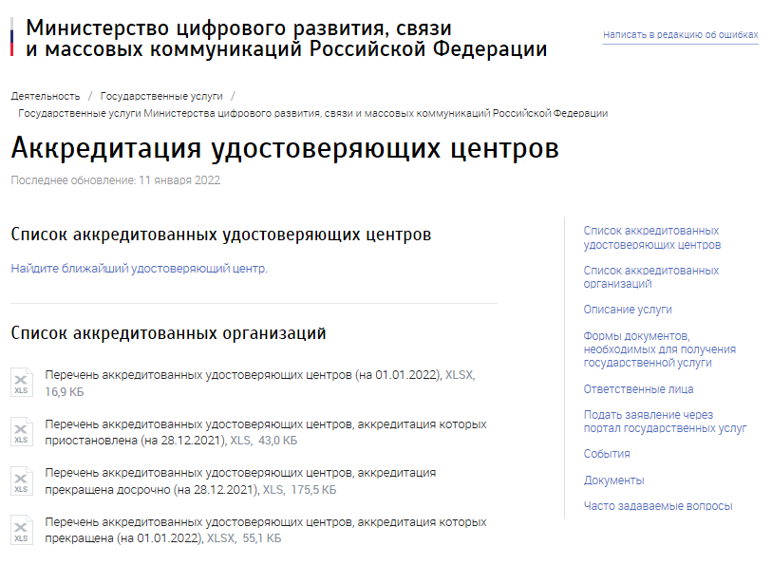
АККРЕДИТАЦИЯ УДОСТОВЕРЯЮЩИХ ЦЕНТРОВ
https://digital.gov.ru/ru/activity/govservices/2/

Slide 5
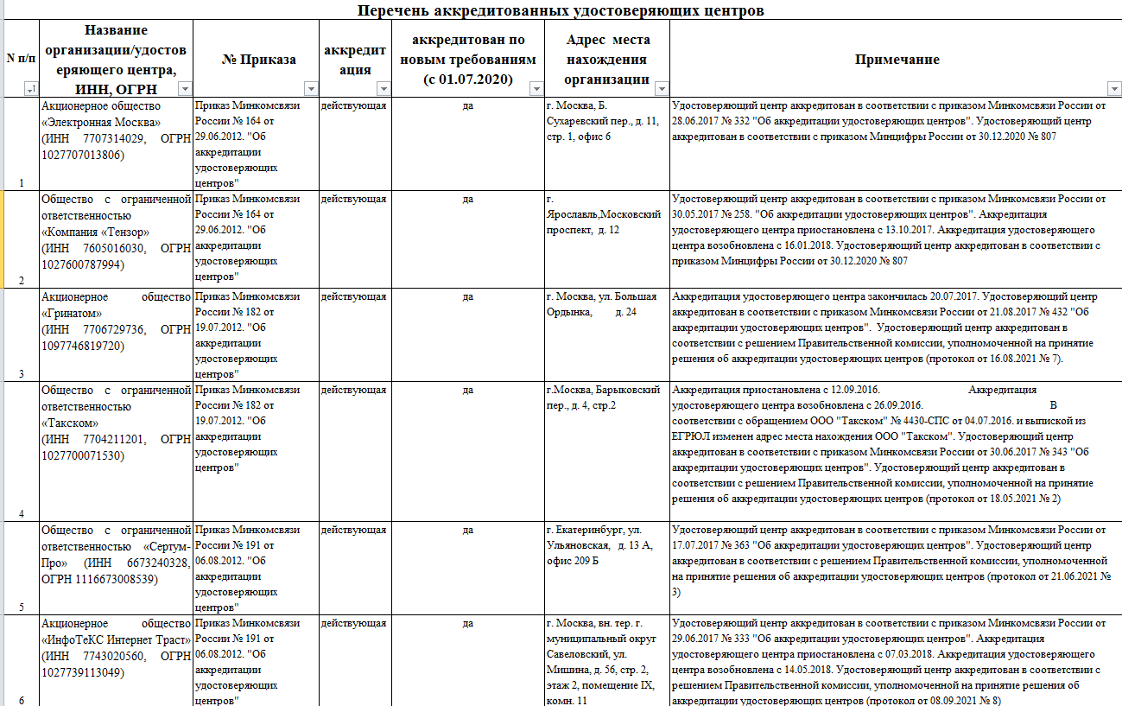
АККРЕДИТАЦИЯ УДОСТОВЕРЯЮЩИХ ЦЕНТРОВ
На 09.03.2022 всего 41 удостоверяющий центр аккредитован по новым требованиям. КЭП и квалифицированные сертификаты только аккредитованных по новым требованиям УЦ могут применяться после 01.01.2022.
https://digital.gov.ru/ru/activity/govservices/2/

Slide 6
ОСНОВНЫЕ УЦ, АККРЕДИТОВАННЫЕ ПО НОВЫМ ТРЕБОВАНИЯМ НА 01.01.2022
ФНС России
Центральный Банк России
Федеральное Казначейство
ООО «Компания «Тензор»
ООО «Такском»
АО «ПФ«СКБ Контур»
АО «КАЛУГА АСТРАЛ»
АО «ИнфоТеКС Интернет Траст»
ПАО «Сбербанк России»
АО «Аналитический центр»
Банк ВТБ ПАО
АО «Почта России»
……ряд банков, ряд операторов мобильной связи
41. ПАО «Вымпел-Коммуникации»
Аккредитованы по ФЗ №63-ФЗ
Операторы ТКС

Slide 7
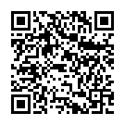
ПОЛОЖЕНИЯ ФЕДЕРАЛЬНОГО ЗАКОНА ОТ 30.12.2021 №443-ФЗ
Дополняет и вносит изменения в Федеральный закон от 27 декабря 2019 №476-ФЗ
Все сертификаты и КЭП, выданные коммерческими аккредитованными УЦ для ЮЛ и ИП будут действовать до 31.12.2022.
Разрешено в 2022 году продолжить применять КЭП, выданные коммерческими аккредитованными УЦ для обычных сотрудников (представителей) ЮЛ и ИП (включая кредитные и финансовые организации), в том числе без использования машиночитаемых доверенностей.
До 31.12.2022 введена отсрочка на обязательное применение машиночитаемых доверенностей (информационные системы будут работать как с ними, так и без них).
В 2023 году для ЮЛ и ИП будут действовать только КЭП, выданные в УЦ ФНС России, необходимо будет применять машиночитаемые доверенности.
http://publication.pravo.gov.ru/Document/View/0001202112300007?index=0&rangeSize=1

Slide 8
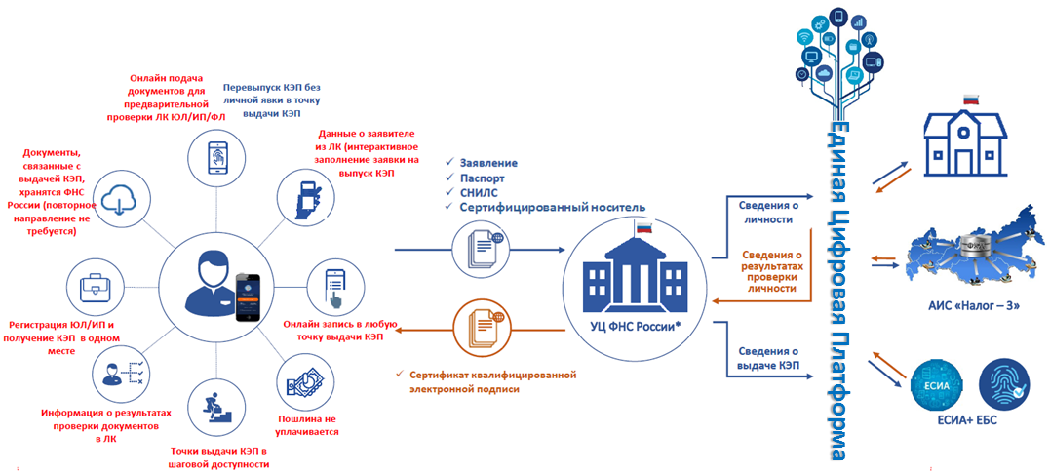
УДОСТОВЕРЯЮЩИЙ ЦЕНТР ФНС РОССИИ
Удостоверяющий центр ФНС России является аккредитованным в соответствии с частью 1 статьи 15 Федерального закона от 6 апреля 2011 г. № 63-ФЗ "Об электронной подписи"

Slide 9
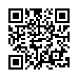
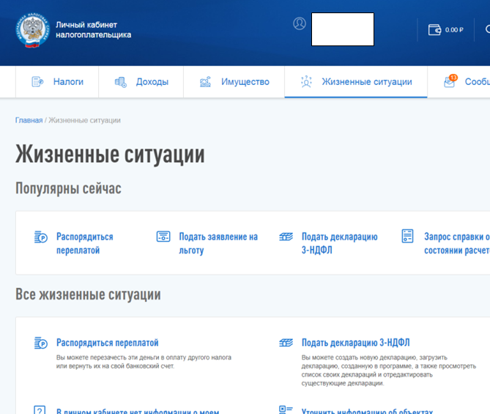
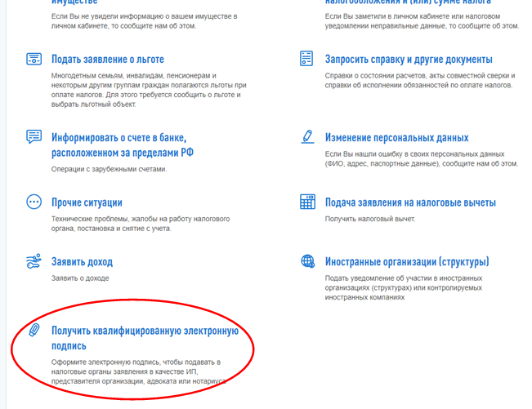
НАПРАВЛЕНИЕ ЗАЯВЛЕНИЯ ЧЕРЕЗ ЛК ФЛ
Заполнение заявления на получение КЭП (наличие такой жизненной ситуации) в «Личном кабинете налогоплательщика – физического лица» доступно только для лица, имеющего право действовать без доверенности от имени организации, и индивидуального предпринимателя.

Slide 10
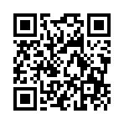
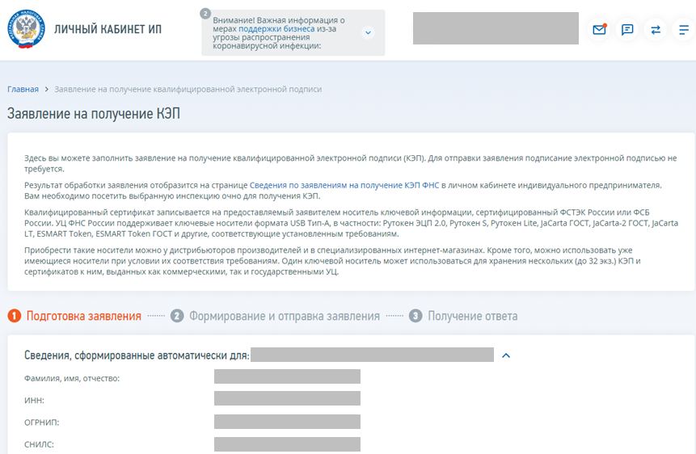
НАПРАВЛЕНИЕ ЗАЯВЛЕНИЯ ЧЕРЕЗ ЛК ИП

Slide 11
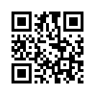
НАПРАВЛЕНИЕ ЗАЯВЛЕНИЯ ЧЕРЕЗ ЛК ЮЛ

Slide 12
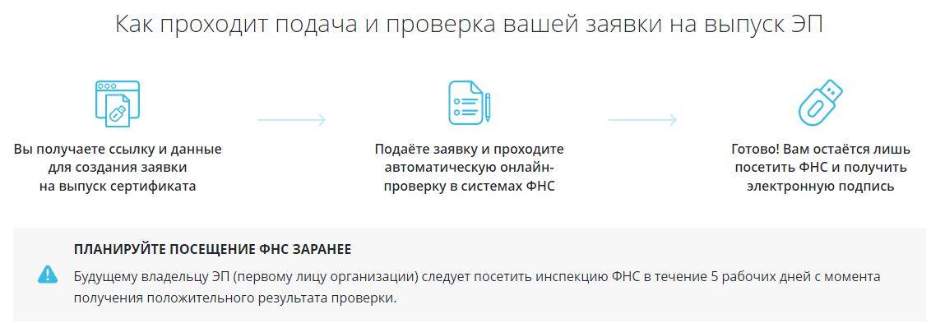
ПОДГОТОВКА ЗАЯВИТЕЛЕЙ К ПОЛУЧЕНИЮ КЭП ОПЕРАТОРАМИ ЭЛЕКТРОННОГО ДОКУМЕНТООБОРОТА (ООО «Компания «Тензор», ООО «Такском», АО «ПФ«СКБ Контур», АО «КАЛУГА АСТРАЛ» )

Slide 13
АДРЕСА И ГРАФИКИ РАБОТЫ ТОЧЕК ВЫДАЧИ КЭП В ХАНТЫ-МАНСИЙСКОМ АВТОНОМНОМ ОКРУГЕ - ЮГРЕ
N | Адрес | График работы
1 | 628011, г. Ханты-Мансийск, ул. Дзержинского, д. 2 | пн, ср 9:00 - 18:00; вт, чт 9:00-20:00; пт 9:00 - 16:45
2 | 628402, г. Сургут, ул. Геологическая, д. 2 | пн, ср 9:00 - 18:00; вт, чт 9:00-20:00; пт 9:00 - 16:45
3 | 628606, г. Нижневартовск, ул. Менделеева, д. 13 | пн, ср 9:00 - 18:00; вт, чт 9:00-20:00; пт 9:00 - 16:45
4 | 628285, г. Урай, ул. Садовая, д. 1 | пн, ср 9:00 - 18:00; вт, чт 9:00-20:00; пт 9:00 - 16:45
5 | 628672, г. Лангепас, ул. Комсомольская, д.3Б | пн, ср 9:00 - 18:00; вт, чт 9:00-20:00; пт 9:00 - 16:45
6 | 628187, г. Нягань, ул. Интернациональная, 45 | пн, ср 9:00 - 18:00; вт, чт 9:00-20:00; пт 9:00 - 16:45
7 | 628162, г. Белоярский, ул. Молодости, д. 8 | пн 9:00 - 18:00; вт, ср, чт 9:00-17:00; пт 9:00 - 16:45
8 | 628412, г. Сургут, ул. Республики, д. 73/1 | пн, ср 9:00 - 18:00; вт, чт 9:00-20:00; пт 9:00 - 16:45
9 | 628310, г. Нефтеюганск, мкр. 12, стр. 18А | пн, ср 9:00 - 18:00; вт, чт 9:00-20:00; пт 9:00 - 16:45
10 | 628260, г. Югорск, ул. Гастелло, д.1 | пн, ср 9:00 - 18:00; вт, чт 9:00-20:00; пт 9:00 - 16:45
11 | 628681, г. Мегион, ул. Ленина, д. 7 | пн, ср 9:00 - 18:00; вт, чт 9:00-20:00; пт 9:00 - 16:45

Slide 14
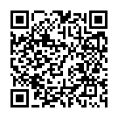
КОМУ ВЫДАЮТ КЭП НАЛОГОВЫЕ ОРГАНЫ
Руководителю организации
(лицу, действующему без доверенности от имени организации)
2. Индивидуальному предпринимателю
3. Нотариусу
Примечания:
выдача осуществляется лично с идентификацией заявителя;
на 1 организацию или 1 ИП выдается только 1 КЭП, при этом для филиалов с этим же ИНН и разными КПП – ключи ЭП не выдаются;
если у руководителя несколько организаций – выдаются ключи ЭП на каждую организацию (могут записываться на 1 ключевой носитель или разные носители);
пока не будет аннулирован ранее выданный КЭП – новый КЭП невозможно создать;
за услугу по выдаче КЭП пошлина не взымается;
получить КЭП можно в налоговом органе вне зависимости от постановки на учет;
срок действия КЭП 15 месяцев.
Порядок получения электронной подписи в налоговых органах указан также на сайте ФНС России https://www.nalog.gov.ru/rn77/related_activities/ucfns/el_sign_getting/

Slide 15
ИСКЛЮЧЕНИЯ ДЛЯ ЮЛ И ИП
С 01.01.2022 налоговые органы не выдают КЭП для следующих юридических лиц, индивидуальных предпринимателей:
для кредитных организаций, операторов платежных систем, некредитных финансовых организаций и индивидуальных предпринимателей, осуществляющих указанные в части 1 статьи 76.1 Федерального закона от 10.07.2002 года №86-ФЗ «О Центральном банке Российской Федерации (Банке России)» виды деятельности, должностных лиц Центрального банка Российской Федерации – КЭП выдает УЦ Банка России;
для лиц, замещающих государственные должности Российской Федерации, государственные должности субъектов Российской Федерации, должностных лиц государственных органов, органов местного самоуправления, их подведомственных учреждений и иных организаций – КЭП выдает УЦ Федерального Казначейства.
Порядок получения электронной подписи в налоговых органах указан также на сайте ФНС России https://www.nalog.gov.ru/rn77/related_activities/ucfns/el_sign_getting/

Slide 16
КОМПЛЕКТ ДОКУМЕНТОВ ДЛЯ ПОЛУЧЕНИЯ КЭП В УЦ ФНС РОССИИ
Заявление на выпуск КЭП.
Основной документ, удостоверяющий личность (паспорт гражданина Российской Федерации или иностранного гражданина)
Сведения: СНИЛС, ИНН заявителя-физического лица, ИНН и ОГРН заявителя-юридического лица (для ЮЛ), ОГРНИП заявителя-индивидуального предпринимателя (для ИП).
Удостоверение нотариуса (уполномоченного на совершение нотариальных действий лица) (только для лиц данных категорий).
Сертифицированный носитель ключевой информации.

Slide 17
КОМПЛЕКТ ДОКУМЕНТОВ ДЛЯ ПОЛУЧЕНИЯ КЭП
ИНОСТРАННЫМИ ГРАЖДАНАМИ
При обращении в точку выдачи КЭП УЦ ФНС России иностранный гражданин в обязательном порядке предоставляет:
Основной документ, удостоверяющий личность иностранного гражданина (паспорт иностранного гражданина либо иной документ, установленный федеральным законом или признаваемый в соответствии с международным договором Российской Федерации в качестве документа, удостоверяющего личность иностранного гражданина - к документу на иностранном языке прикладывается перевод документа на русский язык, заверенный нотариусом).
СНИЛС, либо сведения о СНИЛС (для получения КСКПЭП у иностранного гражданина в обязательном порядке должен быть номер лицевого счета пенсионного страхования).
Сведения об ИНН заявителе-иностранном гражданине (для получения КСКПЭП иностранный гражданин должен в обязательном порядке состоять на учете в налоговом органе).
https://www.nalog.gov.ru/rn77/related_activities/ucfns/el_sign_getting/11177766/

Slide 18
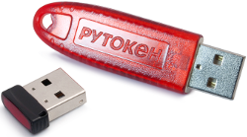
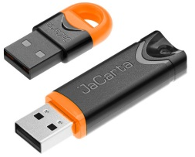
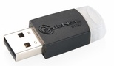
УЦ ФНС РОССИИ ПОДДЕРЖИВАЕТ СЛЕДУЮЩИЕ ОСНОВНЫЕ СЕРТИФИЦИРОВАННЫЕ КЛЮЧЕВЫЕ НОСИТЕЛИ
1. Основные сертифицированные носители информации семейства Rutoken (РУТОКЕН)
Rutoken Lite (Рутокен Lite)
Rutoken S (Рутокен S)
Rutoken ЭЦП 2.0 (Рутокен ЭЦП 2.0) и др.
2. Основные сертифицированные носители информации семейства JaCarta (Джакарта)
JaCarta PRO (Джакарта ПРО)
JaCarta LT (Джакарта ЛТ)
JaCarta-2 ГОСТ (Джакарта-2 ГОСТ) и др.
3. Основные сертифицированные носители информации семейства ESMART (Есмарт)
ESMART Token (Есмарт Токен)
ESMART Token ГОСТ (Есмарт Токен ГОСТ) и др.
4. Иные сертифицированные носители ключевой информации
Ключевой носитель должен быть в форм-факторе USB-токенов «Type-A». Сертификат соответствия на ключевой носитель предъявлять необязательно. Ключевая информация на «флешки» не записывается!

Slide 19
ОСНОВАНИЯ ДЛЯ ОТКАЗА В ПРЕДОСТАВЛЕНИИ УСЛУГИ
отказ заявителя от прохождения идентификации;
отказ заявителя от согласия на обработку персональных данных;
отсутствие документа, удостоверяющего личность Заявителя, СНИЛС или отказ Заявителя предъявить должностному лицу структурного подразделения территориального налогового органа (далее – ТНО) данные документы;
несоответствие данных в представленных Заявителем документах с данными, содержащимися в информационных ресурсах;
отсутствие носителя ключей электронной подписи для записи ключей электронной подписи, неработоспособность носителя ключей электронной подписи, не соответствие носителя ключей электронной подписи предъявляемым требованиям.

Slide 20
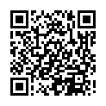
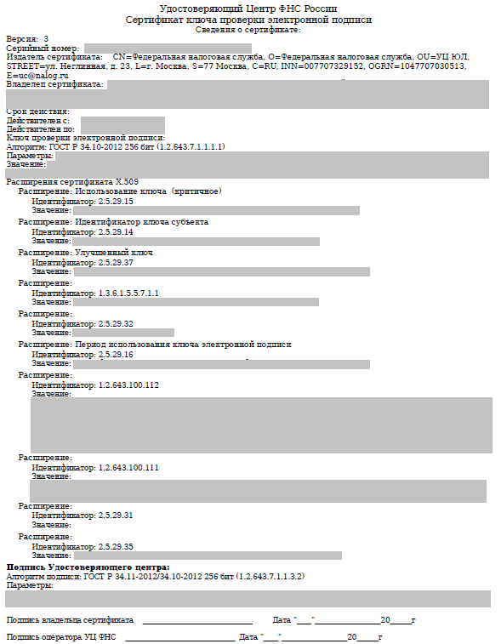
ЧТО ВЫДАЮТ НАЛОГОВЫЕ ОРГАНЫ
И ДОВЕРЕННЫЕ ЛИЦА УЦ ФНС РОССИИ
На сертифицированном носителе
ключевой информации заявителя
выдают:
ключ ЭП,
ключ проверки ЭП,
КСКПЭП.
Квалифицированный сертификат
ключа проверки ЭП (КСКПЭП)
Токен заявителя
(это не «флешка»)
Полученный КЭП и КСКПЭП полностью легитимны и имеют срок действия 15 месяцев.
Ключи неэкспортируемые, то есть нельзя скопировать или извлечь с носителя.

Slide 21
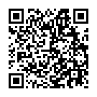
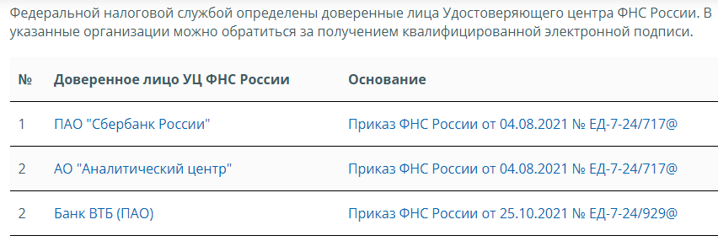
ДОВЕРЕННЫЕ ЛИЦА УЦ ФНС РОССИИ
ПАО «Сбербанк России»
https://www.sberbank.ru
2. АО «Аналитический центр»
(УЦ «Основание»)
https://uc-osnovanie.ru
3. Банк ВТБ (ПАО)
https://www.vtb.ru/malyj-biznes/ukep/
Примечания:
Услугу оказывают бесплатно.
Выдают КСКПЭП и КЭП с использованием личной идентификации заявителя.
Записывают КЭП на сертифицированные носители ключевой информации, имеющие сертификат ФСБ России (Рутокен ЭЦП 2.0, Джакарта-2 ГОСТ, Есмарт Токен ГОСТ и др.)
Не выдают КЭП для нотариусов.
https://www.nalog.gov.ru/rn77/related_activities/ucfns/dlucfns/

Slide 22
ЗАРАНЕЕ ОБРАТИТЕСЬ В ФНС РОССИИ ИЛИ В ОФИСЫ ДОВЕРЕННЫХ ЛИЦ ФНМ РОССИИ ДЛЯ ПОЛУЧЕНИЯ КЭП!
Необходимо ЗАРАНЕЕ, до наступления сроков массового предоставления налоговой и бухгалтерской отчетности позаботиться о выпуске квалифицированных сертификатов в УЦ ФНС России. Это позволит вам снизить риски несвоевременного получения сертификата по причине несоответствия сведений заявителя, данным, содержащимся в информационных системах.
01 января 2023 года прекратят свое действие КЭП, владельцами которых являются юридические лица и индивидуальные предприниматели:
- выпущенные до 01 января 2022 года коммерческими УЦ, которые получили аккредитацию в соответствии с требованиями статьи 16 закона № 63-ФЗ после 01 июля 2020 года.
- выпускаемые в течение 2022 года коммерческими УЦ представителям юридических лиц, индивидуальных предпринимателей по доверенности (с указанием в качестве владельца кроме ЮЛ и ИП физического лица-представителя).

Slide 23
ИСПОЛЬЗОВАНИЕ КЭП, ВЫДАННОГО УЦ ФНС РОССИИ
Где можно использовать ключ ЭП?
На электронных площадках и сервисах.
При предоставлении налоговых деклараций (расчетов):
- через операторов электронного документооборота.
Для ведения хозяйственной деятельности в рамках Федерального закона
от 06.04.2011 № 63-ФЗ «Об электронной подписи»
Что еще потребуется для использования КЭП?
Для использования КЭП необходимо установить дополнительное программное обеспечение в виде СКЗИ: КриптоПро CSP
https://www.nalog.gov.ru/rn77/service/pred_elv/

Slide 24
ЧТО НУЖНО ДЛЯ ПОДПИСАНИЯ ДОКУМЕНТОВ С 01.01.2022
Кто подписывает документ | Что нужно для подписания | Где получить СКПЭП
Частное физическое лицо (ФЛ) | Сертификат ключа проверки электронной подписи (СКПЭП) ФЛ | Аккредитованный по новым требованиям коммерческий Удостоверяющий центр (АУЦ)
Руководитель организации (ЮЛ) | СКПЭП ЮЛ, в которой указан руководитель ЮЛ | ФНС и доверенные лица ФНС
Сотрудник организации | СКПЭП ФЛ + машиночитаемая доверенность (МЧД), подписанная СКПЭП ЮЛ, либо СКПЭП ЮЛ, в которой указан сотрудник ЮЛ | Аккредитованный по новым требованиям коммерческий Удостоверяющий центр (АУЦ)
Индивидуальный предприниматель (ИП) | СКПЭП ИП | ФНС и доверенные лица ФНС
Сотрудник ИП | СКПЭП ФЛ + машиночитаемая доверенность , подписанная СКПЭП ИП, либо СКПЭП ИП, в которой указан сотрудник ИП | Аккредитованный по новым требованиям коммерческий Удостоверяющий центр (АУЦ)
Нотариус | СКПЭП нотариуса | ФНС России

Slide 25
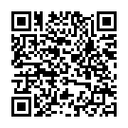
ТЕХНИЧЕСКАЯ ПОДДЕРЖКА УЦ ФНС РОССИИ
Служба технической поддержки УЦ ФНС России
обращение подается на сайте ФНС России
https://www.nalog.gov.ru/rn77/service/service_feedback/?service=83
2. Единый контакт-центр ФНС России:
8-800-222-2222.
3. Операторы электронного документооборота, у которых налогоплательщик обслуживается.

Slide 26
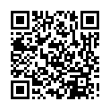
ЧАСТО ЗАДАВАЕМЫЕ ВОПРОСЫ
1. Почему нужно получить КЭП в налоговых органах, если уже имеется электронная подпись?
В соответствии с Федеральным законом от 27.12.2019 №476-ФЗ с 01.01.2022 КЭП для руководителей ЮЛ, ИП и нотариусов выдает только УЦ ФНС России. Согласно Федеральному закону от 30.12.2021 №443-ФЗ с 01.01.2023 ЮЛ и ИП не смогут работать без КЭП УЦ ФНС России.
2. Бесплатно ли можно получить КЭП в налоговых органах и у доверенных лиц ФНС России?
Государственная услуга по выдаче электронной подписи в налоговом органе бесплатная, пошлина не взимается.
3. Кто может получить электронную подпись?
От юридического лица это руководитель компании, который действует от лица компании без доверенности, а также индивидуальный предприниматель и нотариус.
Если у организации несколько руководителей, действующих без доверенности – каждый может получить КЭП, записанный на свой сертифицированный ключевой носитель информации.
4. Что нужно для получения электронной подписи?
- оформить заявление в Личном Кабинете налогоплательщика на выпуск КСКПЭП (КЭП);
- основной документ, удостоверяющий личность;
- сведения: СНИЛС, ИНН заявителя-ФЛ, ИНН и ОГРН заявителя-ЮЛ (для ЮЛ), ОГРНИП заявителя-ИП (для ИП);
- для нотариусов: удостоверение нотариуса;
- сертифицированный носитель ключевой информации (токен).
https://www.nalog.gov.ru/rn77/related_activities/ucfns/ucfaq/

Slide 27
ЧАСТО ЗАДАВАЕМЫЕ ВОПРОСЫ
5. Какой сертифицированный носитель нужно принести?
Сертифицированный носитель ключевой информации (токен), у которого есть действительный сертификат соответствия безопасности ФСТЭК России или ФСБ России. Сам сертификат предъявлять необязательно. Токен - это не «флешка».
6. Какие сертифицированные носители ключевой информации поддерживаются УЦ ФНС России?
УЦ ФНС России поддерживает ключевые носители формата USB Тип-А, в частности: Рутокен Lite, Рутокен S, Рутокен ЭЦП 2.0, JaCarta LT, JaCarta-2 ГОСТ, ESMART Token, ESMART Token ГОСТ и другие, соответствующие установленным требованиям.
7. Где можно приобрести сертифицированный носитель?
В точках выдачи КЭП в налоговых органах, у производителей токенов (через официальный сайт, интернет-магазин) и у партнеров, у операторов электронного документооборота, в удостоверяющих центрах и т.д.
8. Для чего нужна электронная подпись? Где ее можно использовать?
КЭП можно использовать для сдачи отчетности в государственные органы, работы с различными системами и ресурсами, осуществления финансово-хозяйственной деятельности в рамках Федерального закона от 06.04.2011 № 63-ФЗ «Об электронной подписи».
https://www.nalog.gov.ru/rn77/related_activities/ucfns/ucfaq/

Slide 28
ЧАСТО ЗАДАВАЕМЫЕ ВОПРОСЫ
9. В каких системах налогоплательщики могут пользовать полученную в налоговых органах КЭП (Маркировка товара, ЕГАИС, Торговые площадки (государственные, коммерческие)?
Пользоваться КЭП допускается в любых ресурсах, на электронных площадках и сервисах. Например, КЭП УЦ ФНС России работает в системе ЕГАИС. Данный вопрос относится к компетенции Минцифры России. По требованиям Минцифры России всем операторам информационных систем необходимо доработать свои информационные системы в соответствии с нормами Федерального закона № 63-ФЗ «Об электронной подписи».
10. Когда можно начинать пользоваться КЭП? Какой срок действия КЭП?
Использовать КЭП можно сразу после получения в налоговом органе. Полученная в налоговом органе электронная подпись полностью легитимна и имеет срок действия 15 месяцев. Например, если КЭП получили в налоговом органе 10.02.2022 – КЭП будет действовать с 10.02.2022 по 10.05.2023. Перевыпуск будет осуществляться удаленно.
11. Какое количество КЭП можно получить в налоговом органе и у доверенных лиц ФНС России?
На одного руководителя организации, индивидуального предпринимателя и нотариуса выдается только 1 ключ ЭП и квалифицированный сертификат. Если заявитель является руководителем нескольких организаций, то выдается несколько ключей ЭП - на каждую организацию свой и в единственном числе.
https://www.nalog.gov.ru/rn77/related_activities/ucfns/ucfaq/

Slide 29
ЧАСТО ЗАДАВАЕМЫЕ ВОПРОСЫ
12. Можно ли одновременно пользоваться КЭП, выданной в налоговых органах, и КЭП, выданных в других аккредитованных удостоверяющих центрах?
Можно. Можно пользоваться несколькими КЭП, в том числе выданных в налоговых органах и в других аккредитованных удостоверяющих центрах.
13. Когда будет опубликован список доверенных лиц ФНС России? Где будет опубликован?
У ФНС России появились доверенные лица ФНС России, у которых можно получить КЭП. Это ПАО «Сбербанк России», АО «Аналитический центр», Банк ВТБ (ПАО). Информация о доверенных лицах ФНС России опубликована на сайте ФНС России https://www.nalog.gov.ru/rn77/related_activities/ucfns/dlucfns/.
14. Сколько КЭП можно получить на одном токене, если заявитель является руководителем в нескольких организациях?
На один токен заявителя может записываться более 30 ключей ЭП в зависимости от объема памяти токена. На токене должны быть записаны ключи ЭП, выданные только на этого заявителя.
15. Возможна ли выдача КЭП руководителю организации в другом регионе по экстерриториальному принципу?
Возможна. Получить КЭП можно в любой точке выдачи КЭП налоговых органов по всей России. Услуга предоставляется экстерриториально.
https://www.nalog.gov.ru/rn77/related_activities/ucfns/ucfaq/

Slide 30
ЧАСТО ЗАДАВАЕМЫЕ ВОПРОСЫ
16. Порядок получения ЭЦП для бухгалтера, обслуживающего ЮЛ по договору?
Порядок получения такой же как и ранее. Новый порядок может использоваться с 01.03.2022. Обязательное применение нового порядка устанавливается с 01.01.2023.
Новый порядок предполагает следующее: бухгалтеру необходимо будет в 2022 году получить КЭП на себя (как на физическое лицо) в коммерческом аккредитованном УЦ. Руководитель организации, которого обслуживает бухгалтер, должен получить КЭП в налоговых органах или иметь действующий КЭП от аккредитованного по новым требованиям УЦ (далее - АУЦ).
Руководитель должен подписать ключом ЭП, полученным в налоговых органах, или ключом АУЦ в эл. виде машиночитаемую доверенность на бухгалтера.
Бухгалтер после подписывает отчетность организации с помощью своего КЭП ФЛ и прикладывает машиночитаемую доверенность в эл. виде, подписанную ключом ЭП руководителя организации, полученным в налоговых органах, или ключом АУЦ.

Slide 31
ЧАСТО ЗАДАВАЕМЫЕ ВОПРОСЫ
17. Утвержден ли формат машиночитаемой доверенности?
Приказом ФНС России от 30.04.2021 № ЕД-7-26/445@ утвержден формат машиночитаемой доверенности и порядок направления доверенности. Приказ действует с 22.08.2021. Опубликован на сайте ФНС России (https://www.nalog.gov.ru/rn77/about_fts/docs/11198151/). В 2022 году будет переходный период по добровольному использованию машиночитаемых доверенностей.
18. Можно ли получить КЭП юридическим лицам, которые находятся в стадии банкротства?
Можно.
19. Будут ли налоговые органы выдавать КЭП для руководителей филиалов (подразделений) ЮЛ?
Не будут. КЭП выдаются только руководителям организаций, которые имеют право действовать от имени юридического лица без доверенности. Руководитель ЮЛ может делегировать полномочия доверенностью на сотрудника организации (в том числе на руководителя филиала или подразделения).
20. Необходимо ли перевыпускать КЭП в случае смены сведений, указанных в квалифицированном сертификате (фамилия руководителя, должность, адрес и т.д.)
В соответствии с Федеральным законом от 06.04.2011 №63-ФЗ «Об электронной подписи» необходимо перевыпускать квалифицированный сертификат и КЭП при изменении любых сведений, хранящихся в квалифицированном сертификате.

Slide 32
СПАСИБО ЗА ВНИМАНИЕ!

